Slide 1
兰亭前端模块化开发小结
--董玉伟

Slide 2
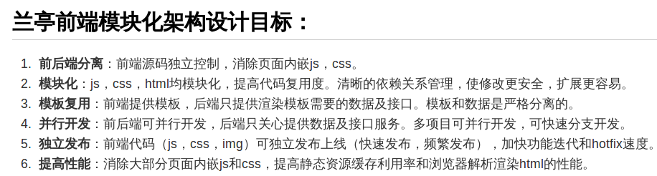
回顾
https://github.com/dongyuwei/litb-fe-prototype
基本达成当初的设计蓝图

Slide 3
模块化工程目录结构
lightsource/
├── _docs
├── img
├── js
├── less
├── page
├── pagelet
├── _test
├── _tools
└── widget

Slide 4
有哪些新花样?
Less---辅助css模块化开发
Bootstrap 模块化的less(css)组件,新的reset
Mustache(nodejs,php)---无逻辑模板,强制分离model和view. 子模板复用. 前端也可以使用Mustache.js

Slide 5
辅助开发工具 ria-packager
Install nodejs
[sudo] npm install -g ria-packager
ria-packager -start #默认使用当前目录为documentRoot
打包工程ria-packager -from xxx -to xxx [-v]

Slide 6
三大组件级别
Widget 最小模块单元
Pagelet 中型粒度模块
Page 完整页面

Slide 7
plugin
jQuery js plugin可复用的插件
Less plugin(mixin, variables, module)

Slide 8
Reset && Grid
新的reset
固定宽度Grid
后续可能会采用流式布局grid

Slide 9
组件交互--自定义事件
采用自定义事件在不同组件间交换信息
组件级别
全局事件 $(window).on(“xyz”,function(e,data){});
事件传递的自定义数据为Object类型

Slide 10
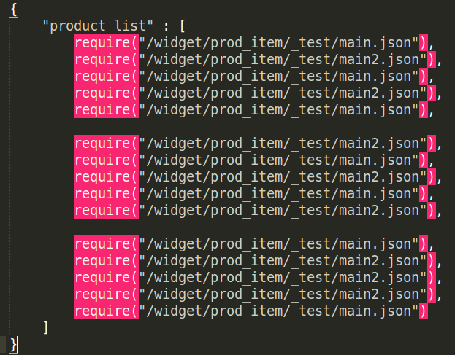
按需加载子模块json
require('x/y/z/_test/main.json')

Slide 11
前后端联调
先沟通确定接口
Fe开发机上代码每2分钟 自动更新
Php使用mustache引擎时远程调用fe服务器上的mustache模板(.html)
http://fe.tbox.me:8888/lightsource/pagelet/recommended_products/main.html?dev=true

Slide 12
代码管理
Lightsource使用独立svn仓库
Php使用svn外链引用tags/lightsource
tags/lightsource 是最新稳定可发布版,是打包压缩,合并文件后的版本.

Slide 13
发布上线
静态资源发布到cdn: lbox.me/lightsource
Md5版本号控制静态资源缓存
ria-packager打包模块化工程时自动生成每个js和css的md5 hash
php从md5_mapping.json中读取每个js,css的md5 hash,附加到url后. 如 main.js?v=123abc
模板随php代码一块部署

Slide 14
特殊目录文件处理
以.及_ 下划线开头的目录及文件,打包时自动忽略,不处理.
_docs 是模块化组件文档
_tools 有几个自动化工具脚本

Slide 15
Widget和pagelet 测试模板
Widget和pagelet中使用的独立html片段,没有头尾.
开发测试时需要自动附加合适的头尾.
头尾引入模板对应的js和css.
默认使用ria-packager自带的_layout.html
_test目录下_layout.html 可重载模板

Slide 16
HTML5
<!DOCTYPE html>
<html dir="{{{dir}}}" lang="{{{lang}}}">
拯救IE9:
<meta http-equiv="X-UA-Compatible" content="IE=edge" />
拯救IE6~8:

Slide 17
切换模板数据,皮肤,语言
一份模板,多份(测试)数据
一份模板,2份皮肤
切换语言:希伯来语样式!!!!

Slide 18
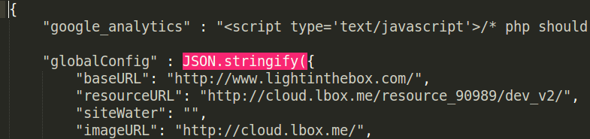
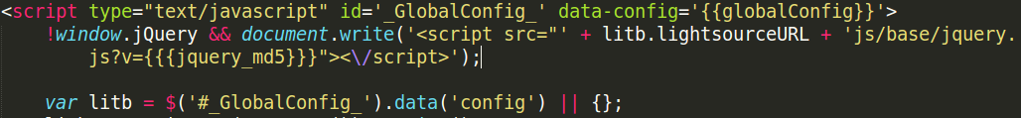
Global config
JSON.stringfy && $.data()

Slide 19
工具篇
ria-packager
html prettify 格式化html(js,css)代码 sublime插件
jsonLint 精确诊断json数据结构错误.
Fiddler2 调试线上bug或者测试环境bug时,可通过fiddle转发特定资源到本地服务器上.

Slide 20
工具篇
Css Sprite Online Builder
export all language js 在线导出litb和mobile工程的语言包文件(en.js,...,he.js) lightsource工程使用litb相同语言包(纯语言包,不包含其他js逻辑代码).

Slide 21
有待改进点
Html压缩
模块错误隔离: try catche模块级错误,避免影响整体代码执行. 隐藏炸弹<--->性能考量
js模块使用严格的namespace来管理.jQuery插件都绑定到$.fn或者$上,容易冲突
button和icon,新系统计划使用模板和翻译文本来做新ui设计.
第三方代码加载方式优化,统一管理.

Slide 22
展望
按计划推进模板模块化迁移
继续完善基础架构和辅助工具
自动发布,独立发布,频繁发布.

Slide 23
end
3ks!

